Slide 1
এই স্লাইডটি সম্মানিত শিক্ষকবৃন্দের জন্য। তাই স্লাইডটি হাইড করে রাখা হয়েছে।
এই পাঠটি শ্রেণিকক্ষে উপস্থাপনের আগে পাঠ্যপুস্তকের নির্দিষ্ট পাঠের সঙ্গে মিলিয়ে নিন।
এই পাঠটি শ্রেণিকক্ষে উপস্থাপনের সময় প্রত্যেকটি ধাপের জন্য শিক্ষক পূবেই সময় বিভাজন করে নিবেন।
এই পাঠটি শ্রেণিকক্ষে উপস্থাপনের আগে স্লাইডের নিচে অর্থাৎ স্লাইড নোটের প্রয়োজনীয় নির্দেশনা দেখে নিন। নোট অনুযায়ী পাঠদান করলে পাঠটি ফলপ্রসূ হতে পারে। তবে শিক্ষক ইচ্ছা করলে নিজের কৌশল ও পদ্ধতি প্রয়োগ করে পাঠদান করতে পারেন।

Slide 2
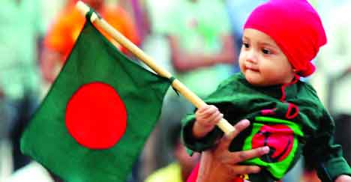
স্বাগতম
Notes:
চিত্রটি ব্যবহার করা হয়েছে এই জন্য যে, শিক্ষার্থীরা যেন সহজেই বুঝতে পারে কোন বিষয় নিয়ে পাঠদান করবে। বাংলাদেশের উৎপত্তির প্রতিকী হিসাবে চিত্রটি সংযোজন করা হয়েছে।

Slide 3
বিষয় : বাংলাদেশ ও বিশ্ব পরিচয়
6ষ্ঠ শ্রেণি
অধ্যায় : চতুর্থ
রাষ্ট্র ও নাগরিক
মো: রাসেদুজ্জামান রাসেল
সিনিয়র সহ:শিক্ষক
জগন্নাথপুর মাধ্যমিক বিদ্যালয়
কুমারখালী , কুষ্টিয়া
rashedduzzaman@gmail.com
০১৭১৯৪৭৮৪২৬

Slide 4
এসো একটি ভিডিও দেখি-
ভিডিও চিত্রে আমরা কী দেখতে পেলাম?
বাংলাদেশ রাষ্ট্রের উৎপত্তি বা সৃষ্টি
Notes:
ভিডিওতে পলাশীর যুদ্ধ থেকে শুরু করে ১৯৭১ সালের মুক্তিযুদ্ধের মাধ্যমে বাংলাদেশ রাষ্ট্র কিভাবে সৃষ্টি হয়েছে তা উল্লেখ করা হয়েছে। ভিডিও চিত্রটির ভিত্তিতে দৈবচয়ন এর মাধ্যমে ২/৩ জন শিক্ষার্থীদের দ্বারা বাংলাদেশ সৃষ্টির ইতিহাস বর্ণনা করতে বলা যায়। আগ্রহী শিক্ষার্থীরা সামনে এসে তা বর্ণনা করবে। শিক্ষক অন্যান্য শিক্ষার্থীদের আলোচনায় অংশগ্রহণ করার জন্য উৎসাহিত করতে পারেন। এভাবে স্লাইডে উল্লেখিত প্রশ্নোত্তরের মাধ্যমে পাঠঘোষণা করতে পারেন।

Slide 5
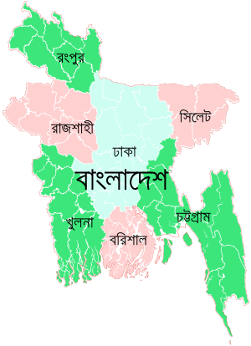
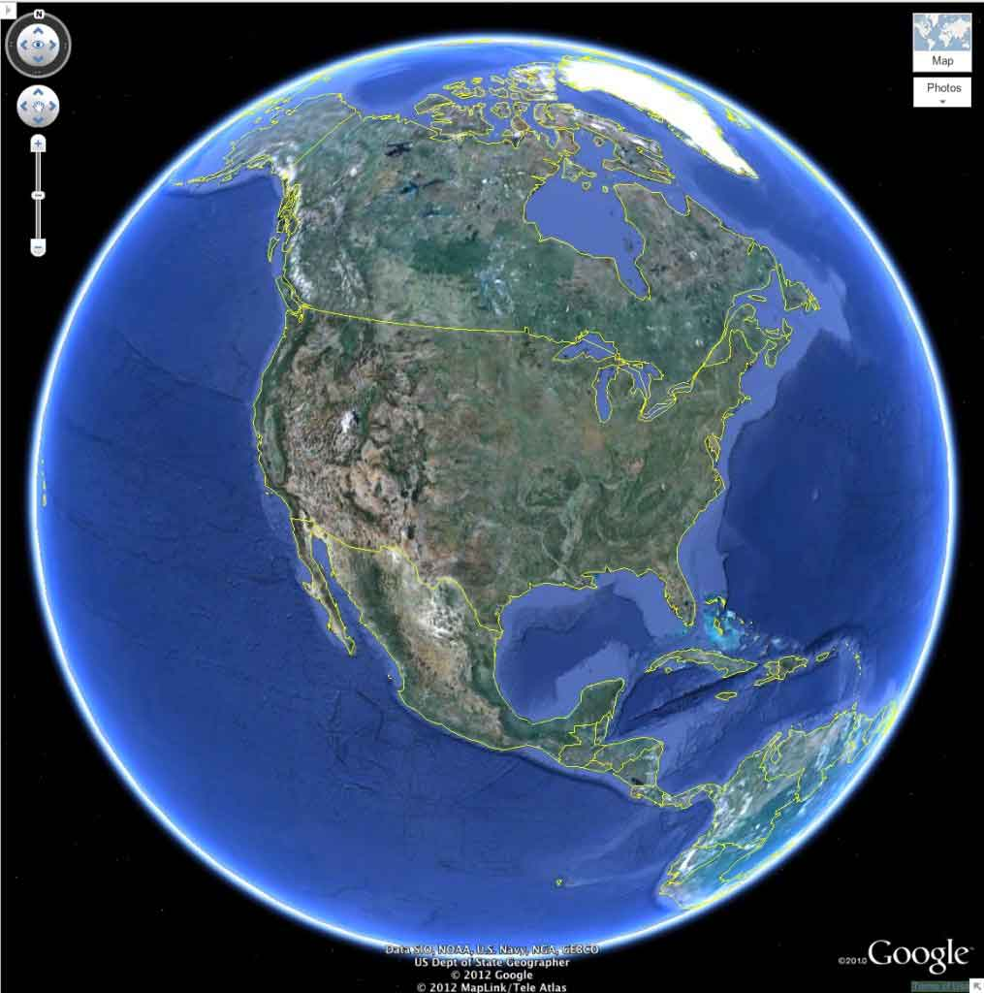
আজকের পাঠ
রাষ্ট্র হিসেবে বাংলাদেশ

Slide 6
শিখনফল
এই পাঠ শেষে শিক্ষার্থীরা…
◊ বাংলাদেশ রাষ্ট্রের সৃষ্টি সম্পর্কে বর্ণনা করতে পারবে;
◊ বাংলাদেশের জনগোষ্ঠী সম্পর্কে বর্ণনা করতে পারবে;
◊ বাংলাদেশের ভূখন্ড সম্পর্কে বর্ণনা করতে পারবে;
◊ বাংলাদেশ সরকার সম্পর্কে ব্যাখ্যা করতে পারবে;
◊ বাংলাদেশের সার্বভৌমত্ব বিশ্লেষণ করতে পারবে।

Slide 7
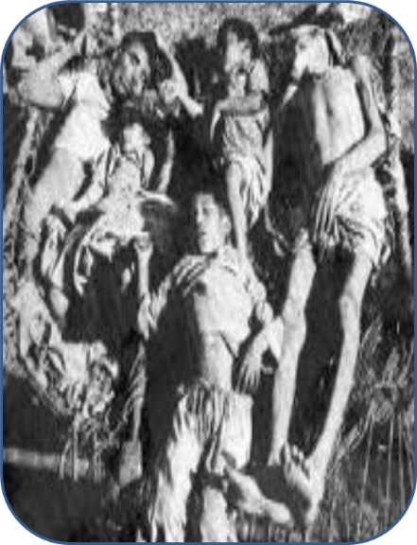
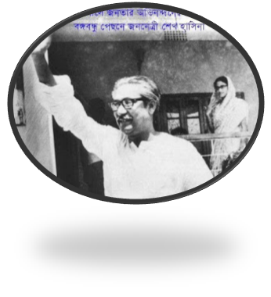
চিত্রের উপর ভিত্তি করে বল বাংলাদেশ রাষ্ট্র কেন ও কিভাবে সৃষ্টি হয়েছে?
Notes:
স্লাইডে উল্লেখিত চিত্রগুলো ব্যবহার করে মুক্ত প্রশ্নের মাধ্যমে শিক্ষক কয়েকজন শিক্ষার্থীকে দিয়ে কাজটি সমাধান করতে পারেন। প্রশ্নগুলো এরূপ হতে পারে-*প্রথম চিত্রে আমরা যে চিত্রটি দেখছি এটা বাংলাদেশের কোন সময়কার চিত্র ? * বঙ্গবন্ধুকে গ্রেফতার ও নিরীহ জনগণকে ২৫ শে মার্চ রাত্রে গণহত্যার ফলে কি সৃষ্টি হয়েছিল? পরবর্তীতে শিক্ষক বাংলাদেশ সৃষ্টির বিষয়ে ১৯৭১ সালের শুরু হতে বিজয় দিবস পর্যন্ত তথ্য উপস্থাপন করতে পারেন।

Slide 8
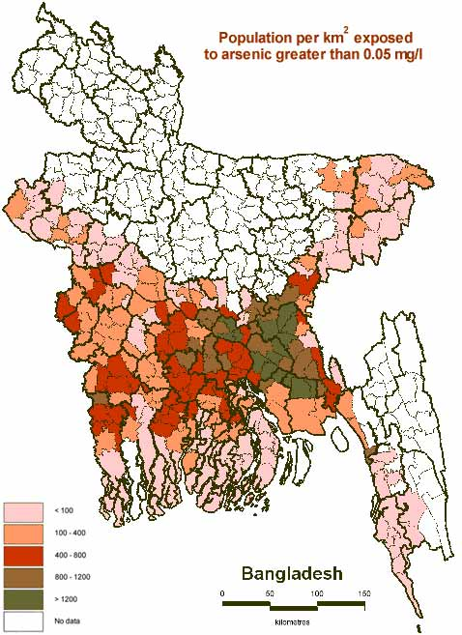
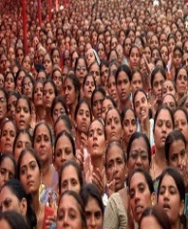
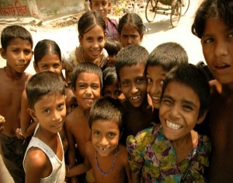
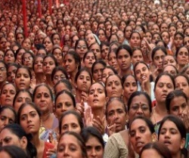
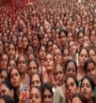
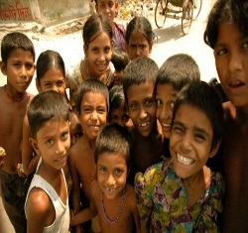
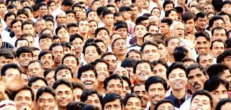
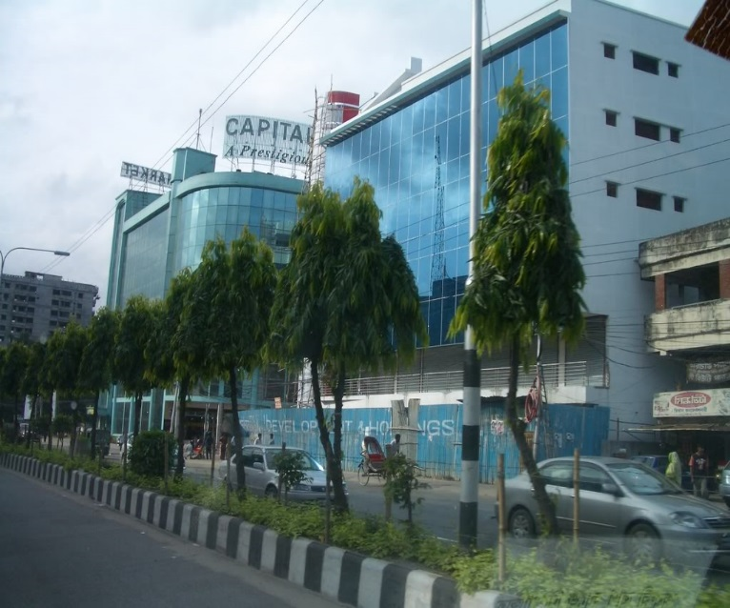
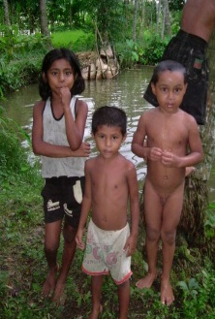
২
বাসভবন
১
চিত্রগুলোতে কি বোঝানো হয়েছে?
৩
Notes:
স্লাইডে চিত্রগুলো সয়ংক্রিয়ভাবে প্রদর্শিত হবে। এখানে বাংলাদেশের অধিক জনসংখ্যা, নারী ও পুরুষের সংখ্যা, শিশুর সংখ্যা এবং স্থায়ী বাসিন্দা বোঝানো হয়েছে। শিক্ষার্থীর পরে শিক্ষক সমাধান দিবেন। বাংলাদেশের জনসমষ্টির অর্ধেক নারী ও অর্ধেক পুরুষ। এরা দেশের স্থায়ী বাসিন্দা।

Slide 9
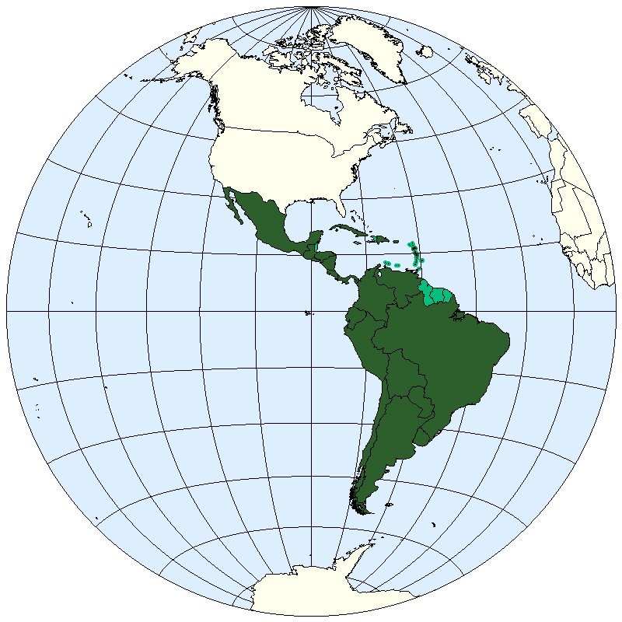
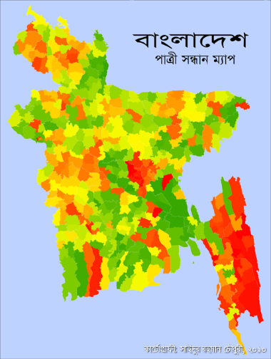
জনসংখ্যার দিক থেকে বাংলাদেশ বিশ্বে অষ্টম বৃহত্তম দেশ
৮
Notes:
জনসংখ্যার দিক থেকে বাংলাদেশের অবস্থান কততম? প্রশ্নোত্তরের মাধ্যমে শিক্ষার্থীদের মধ্য থেকে সমাধান করতে পারেন।

Slide 10
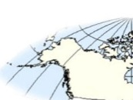
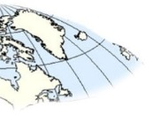
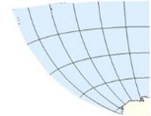
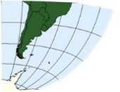
ভূখন্ড কি?
Notes:
স্লাইডে চিত্রটি এনিমেশন আকারে সয়ংক্রিয়ভাবে প্রদর্শিত হবে। এর পর উল্লেখিত প্রশ্নের মাধ্যম সমাধান করতে পারেন।

Slide 11
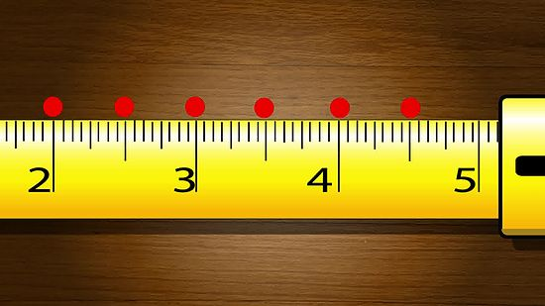
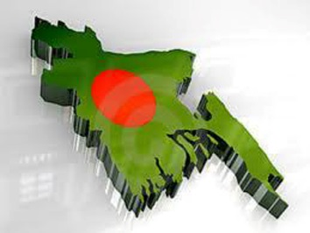
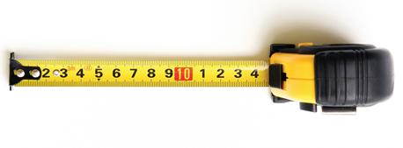
পৃথিবীর মানচিত্রে বাংলাদেশের একটি নির্দিষ্ট ভূখন্ড রয়েছে
এর আয়তন প্রায় ১,৪৭,৫৭০ বর্গ কি.মি. বা ৫৬,৯৭৭ বর্গমাইল
Notes:
প্রশ্নোত্তরের মাধ্যমে আলোচনা করবেন।প্রথম চিত্রে পৃথিবীর মানচিত্রে বাংলাদেশের কি আছে? দ্বিতীয় চিত্রে বাংলাদেশের আয়তন কত? এরূপ প্রশ্ন করতে পারেন।

Slide 12
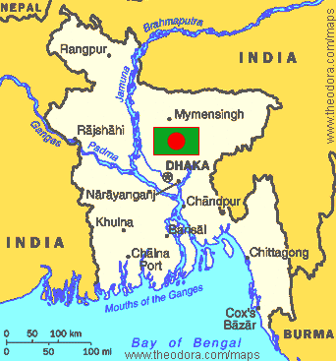
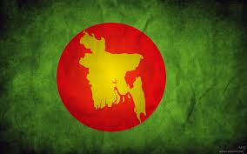
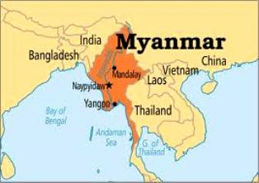
ভারত
পূর্বে ভারত ও মিয়ানমার
পশ্চিম বঙ্গ
ভারত
দক্ষিণে বঙ্গোপসাগর
বাংলাদেশের উত্তরে ভারত
পশ্চিমে ভারতের পশ্চিমবঙ্গ
মিয়ানমার
বঙ্গোপসাগর
উত্তর
পশ্চিম
পূর্ব
দক্ষিণ
Notes:
কাজটি প্রশ্নোত্তরের মাধ্যমে সমাধান করতে পারেন প্রশ্নটা এমন হবে-বাংলাদেশের উত্তর, দক্ষিণ, পূর্ব ও পশ্চিমে কোন কোন দেশ অবস্থিত?

Slide 13
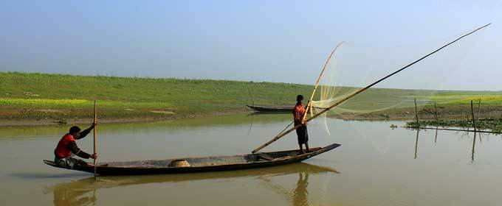
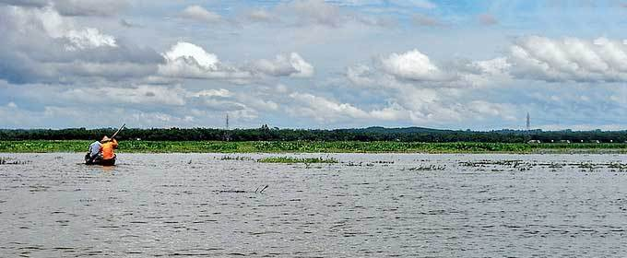
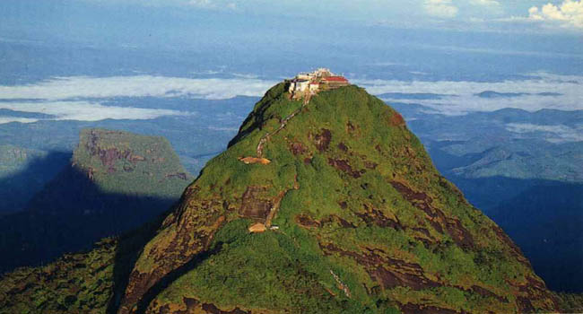
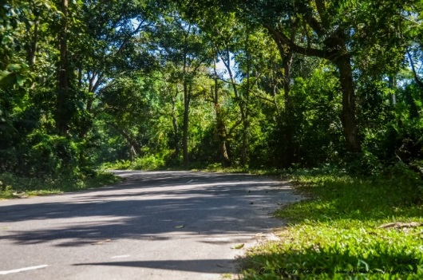
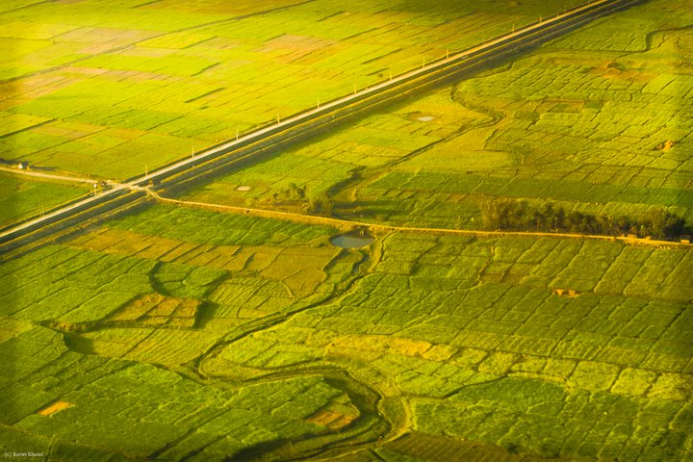
অসংখ্য নদনদী, হাওর , পাহাড়, বনভূমি ও বিস্তৃত সমভূমি নিয়ে এই ভূখন্ড গঠিত।
চিত্র দেখে বল ভূখন্ড কীভাবে গঠিত হয়?
Notes:
ভূখন্ড কিভাবে গঠিত হয় তা প্রথমে ছবি দেখিয়ে শিক্ষার্থীদের মাঝ থেকে বের করে আনতে হবে। যেমন- প্রথম চিত্রে আমরা কি দেখতে পাচ্ছি? এভাবে পরবর্তীতে প্রতিটি ছবি নিয়ে প্রশ্ন করবেন এবং সবগুলো ছবি মিলে একত্রে কি গঠিত হয়? এরূপ প্রশ্নোত্তরের মাধ্যমে শিক্ষার্থীদের দিয়ে সমাধান বের করতে পারেন। পরবর্তীতে শিক্ষক সমাধান করে দিতে পারেন।

Slide 14
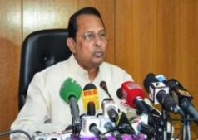
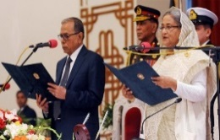
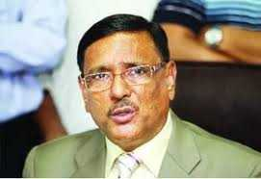
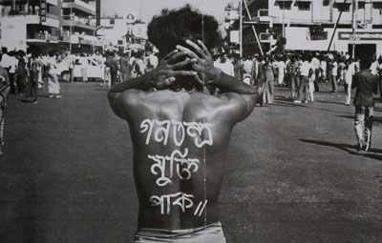
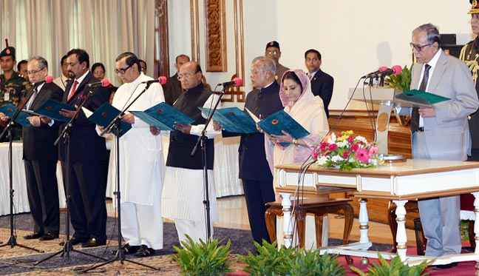
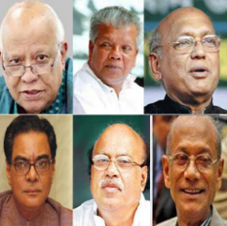
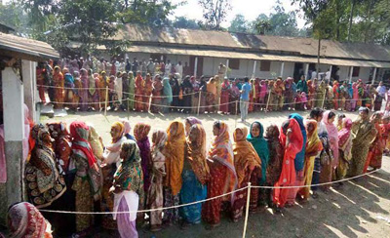
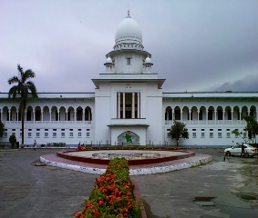
বাংলাদেশ সরকার ব্যবস্থা কেন নিম্নোক্ত পদ্ধতিতে পরিচালিত হয়?
মন্ত্রী পরিষদ শাসিত সরকার
গণতান্ত্রিক সরকার
জনগণের ভোটে নির্বাচিত সরকার
নিয়ম কানুন দ্বারা পরিচালিত
Notes:
বাংলাদেশ সরকার বোঝাতে উল্লেখিত চিত্র গুলোর প্রয়োগ দেখানো হয়েছে। ছবিগুলো দেখিয়ে প্রশ্ন করতে হবে- চিত্র দেখে কি বুঝতে পারছ? বাংলাদেশ সরকার ব্যবস্থা কোন পদ্ধতিতে গঠিত। পরবর্র্তী ছবিগুলো সম্পর্কে এভাবে প্রশ্নোত্তরের মাধ্যমে শিক্ষার্থীদের অংশগ্রহণ নিশ্চিত করতে হবে। আগ্রহী শিক্ষার্থীরা সামনে এসে তা বর্ণনা করবে। শিক্ষক অন্যান্য শিক্ষার্থীদের আলোচনায় অংশগ্রহন করার জন্য উৎসাহিত করবেন।

Slide 15
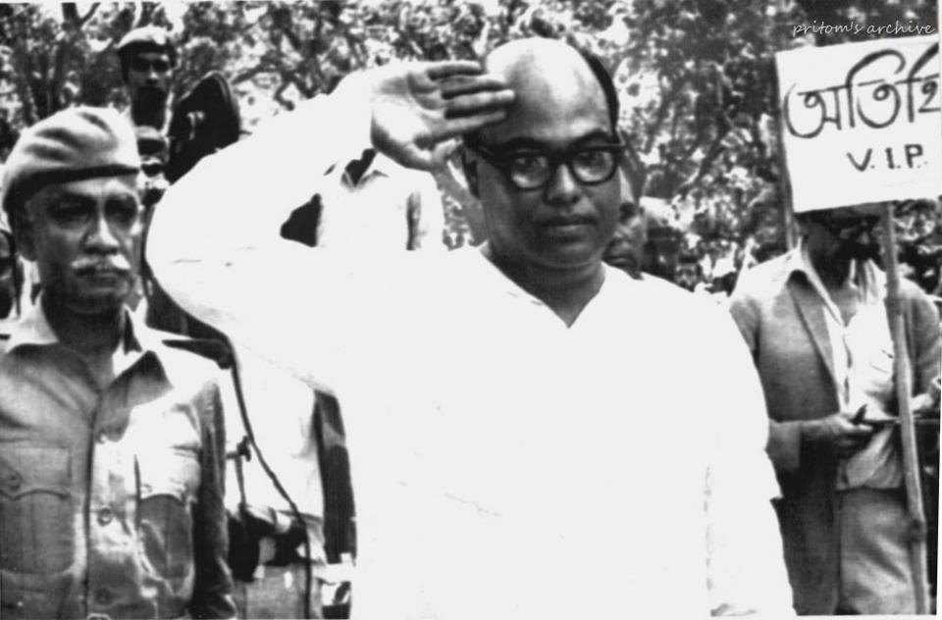
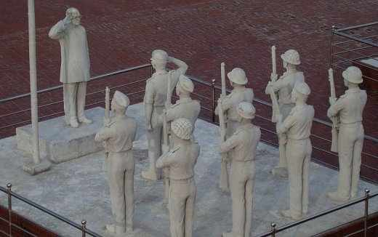
বাংলাদেশের প্রথম সরকার কখন ও কোথায় গঠিত হয়?
১৯৭১ সালে এপ্রিল মাসে মুজিব নগরে বাংলাদেশের প্রথম সরকার গঠিত হয়।
Notes:
মুজিবনগর সরকার গঠনের পর সৈয়দ নজরুল ইসলামকে গার্ড অফ অনার প্রদানের বিষয়টির মাধ্যমে শিক্ষার্থীদের প্রশ্ন করতে পারেন। পাশের চিত্রে গার্ড অফ অনার এর প্রতিকী চিত্র ব্যবহার করা হয়েছে। এখানে এরূপ প্রশ্ন করতে পারেন- চিত্রে আমরা কোন ব্যক্তিকে দেখতে পাচ্ছি? এটা কত সালের ঘটনা? বাংলাদেশের প্রথম সরকার কোথায় গঠিত হয়?

Slide 16
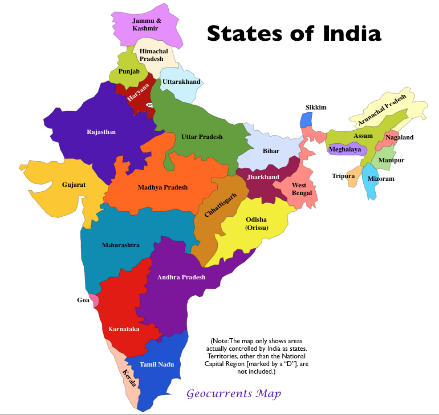
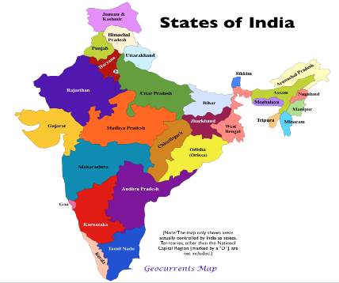
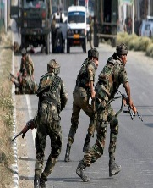
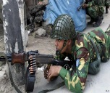
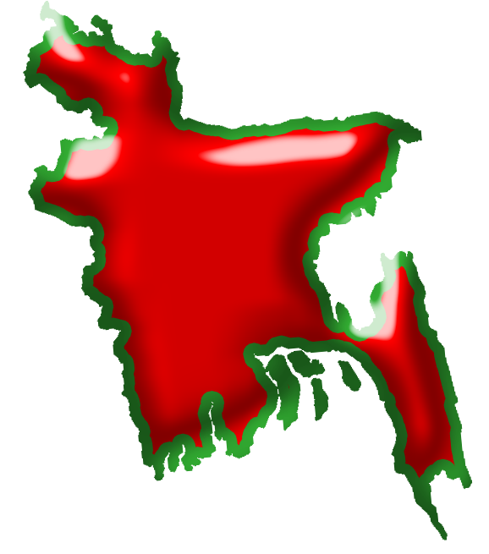
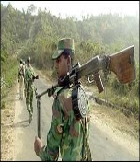
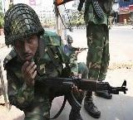
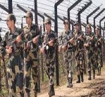
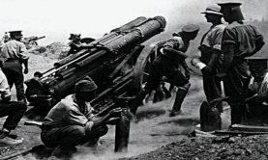
বাংলাদেশ রাষ্ট্র সার্বভৌম ক্ষমতার অধিকারী।
বাংলাদেশ রাষ্ট্রের সার্বভৌম ক্ষমতা না থাকলে কি কি ধরনের সমস্যা সৃষ্টি হত?
সার্বভৌমত্ব
INDIA
INDIA
Notes:
উক্ত চিত্রে বাংলাদেশকে বাংলাদেশের পার্শ্ববতী দেশ যদি আক্রমন করে তা থেকে দেশকে রক্ষার জন্য বাংলাদেশ সেনাবাহিনী সহ অন্যান্য বাহিনী যে নিজেদের আত্মরক্ষা করার লক্ষ্যে পাল্টা আক্রমন করতে পারে সেইটা বোঝানো হয়েছে। সার্বভৌমত্ব সম্পর্কে শিক্ষক ব্যাখ্যা প্রদান করবেন। স্লাইডে উল্লেখিত প্রশ্নের মাধ্যমে শিক্ষার্থীদের কাজে নিয়োজিত করতে পারেন। আগ্রহী শিক্ষার্থীরা সামনে এসে তা বর্ণনা করবে। শিক্ষক অন্যান্য শিক্ষার্থীদের আলোচনায় অংশগ্রহণ করার জন্য উৎসাহিত করবেন।

Slide 17
সার্বভৌমত্ব দ্বারা সরকার দেশের জনগোষ্ঠীকে শাসন করে ও অভ্যন্তরীণ বিষয়ে অন্য দেশের হস্তক্ষেপকে নিয়ন্ত্রণ করে।
INDIA
INDIA
সার্বভৌমত্ব
Notes:
প্রথম চিত্রে জনগণকে নিয়ন্ত্রণ, ২য় চিত্রে অভ্যন্তরীণ বিষয়ে বাইরের দেশের হস্থক্ষেপ থেকে মুক্ত করার প্রক্রিয়া দেখানো হয়েছে। এখানে এরূপ প্রশ্ন করতে পারেন-* সার্বভৌমত্ব দ্বারা সরকার শুধুই কি বাইরের দেশের আক্রমণ থেকে নিজেরদেরকে রক্ষা করে? অভ্যন্তরীণ বিষয়ে স্বার্বভৌমত্ব দ্বারা কি কি পদক্ষেপ গ্রহণ করে থাকে?

Slide 18
দলীয় কাজ
বাংলাদেশের বিশাল জনগোষ্ঠী। জনসংখ্যার দিক থেকে বিশ্বে ৮ম কিন্তু সার্বিক দিক থেকে বিশ্বে বাংলাদেশের অবস্থান নিম্নে অবস্থানের কারণ সনাক্ত কর । বর্তমান অবস্থার প্রেক্ষিতে আগামী ২০২০ সালে বাংলাদেশের অবস্থান কেমন হবে বলে মনে কর? তার জন্য কি কি পদক্ষেপ গ্রহন করা যায়?
Notes:
এখানে শিক্ষক-শ্রেণিকক্ষে শিক্ষার্থী অনুপাতে দলে বিভক্ত করতে পারেন। শিক্ষার্থীরা দলীয় কাজ উপস্থাপনের সময় শিক্ষক অন্য দল থেকে ফিডব্যাক দেওয়ার জন্য নিয়োগ দিতে পারেন। পরবর্তীতে ফিডব্যাক ও দলীয় উপস্থাপনের উপর ভিত্তি করে মতামত প্রদান করবে। সর্বোপরি শিক্ষক সমাধান দিবেন।

Slide 19
মূল্যায়ন-
জনসংখ্যার দিক থেকে বিশ্বে বাংলাদেশের অবস্থান কততম?
উত্তরের জন্য নিচের বাটনে ক্লিক করুন
আবার চেষ্টা করি
অসংখ্য ধন্যবাদ
আবার চেষ্টা করি
আবার চেষ্টা করি
ভুল উত্তর
ভুল উত্তর
ভুল উত্তর
সঠিক উত্তর
প্রথম
দ্বিতীয়
ষষ্ঠ
অষ্টম
Notes:
মূল্যায়নের জন্য শিক্ষক ব্লুটুথ মাউস শিক্ষার্থীদের কাছে দিয়ে রেডিও বাটনের উপর ক্লিক করে সঠিক উত্তরটি বের করতে পারেন। যদি ব্লুটুথ মাউস না থাকে তাহলে শিক্ষার্থীদের মধ্যথেকে কয়েকজনকে সামনে এনে মাউস ক্লিক করে উত্তরপ্রদানে সহায়তা করতে পারেন।

Slide 20
মূল্যায়নঃ-
বাংলাদেশের উত্তর ও পশ্চিমে কোন রাষ্ট্র?
আবার চেষ্টা করি
অসংখ্য ধন্যবাদ
আবার চেষ্টা করি
আবার চেষ্টা করি
উত্তরের জন্য নিচের বাটনে ক্লিক করুন
ভুল উত্তর
ভুল উত্তর
চীন
মিয়ানমার
ভুল উত্তর
সঠিক উত্তর
শ্রীলঙ্কা
ভারত
Notes:
মূল্যায়নের জন্য শিক্ষক ব্লুটুথ মাউস শিক্ষার্থীদের কাছে দিয়ে রেডিও বাটনের উপর ক্লিক করে সঠিক উত্তরটি বের করতে পারেন। যদি ব্লুটুথ মাউস না থাকে তাহলে শিক্ষার্থীদের মধ্যথেকে কয়েকজনকে সামনে এনে মাউস ক্লিক করে উত্তরপ্রদানে সহায়তা করতে পারেন।

Slide 21
মূল্যায়নঃ-
ক
খ
গ
ঘ
বাংলাদেশের প্রথম সরকার কোথায় গঠিত হয় ?
অসংখ্য ধন্যবাদ
আবার চেষ্টা করি
আবার চেষ্টা করি
উত্তরের জন্য নিচের বাটনে ক্লিক করুন
আবার চেষ্টা করি
ভুল উত্তর
ভুল উত্তর
ভুল উত্তর
সঠিক উত্তর
ক
খ
গ
ঘ

Slide 22
বাড়ির কাজ-
বাংলাদেশের সৃষ্টির ইতিহাস উল্লেখিত চিত্রের উপর ভিত্তিতে ব্যাখ্যা কর।
Notes:
উক্ত বাড়ির কাজটি প্রদানের সময় শিক্ষার্থীদের প্রত্যেককে স্লাইডটির একটি ফটোকপি দিতে হবে।

Slide 23
কৃতজ্ঞতা স্বীকার
শিক্ষা মন্ত্রণালয়, মাউশি, এনসিটিবি ও এটুআই-এর সংশ্লিষ্ট কর্মকর্তাবৃন্দ
এবং কন্টেন্ট সম্পাদক হিসেবে যাঁদের নির্দেশনা, পরামর্শ ও তত্ত্বাবধানে এই মডেল কন্টেন্ট সমৃদ্ধ হয়েছে তারা হলেন-
* জনাব মোহাম্মদ হাবীবুল ইসলাম সুমন *
সহকারী অধ্যাপক, সরকারি টিচার্স ট্রেনিং কলেজ, ময়মনসিংহ
* জনাব রফিকুল ইসলাম *
সহকারী অধ্যাপক , সরকারি টিচার্স ট্রেনিং কলেজ, পাবনা।
Notes:
কন্টেন্টটি শিক্ষা মন্ত্রণালয়, মাউশি, এনসিটিবি, টিটিসি ও এটুআই-এর সংশ্লিষ্ট কর্মকর্তাবৃন্দ দ্বারা পরীক্ষিত ও যাচাইকৃত।

Slide 24
রাষ্ট্রের প্রতিটি সম্পদ রক্ষণাবেক্ষণ করা প্রতিটি নাগরিকের দায়িত্ব ও কর্তব্য।
সবাইকে ধন্যবাদ

